Slide 1
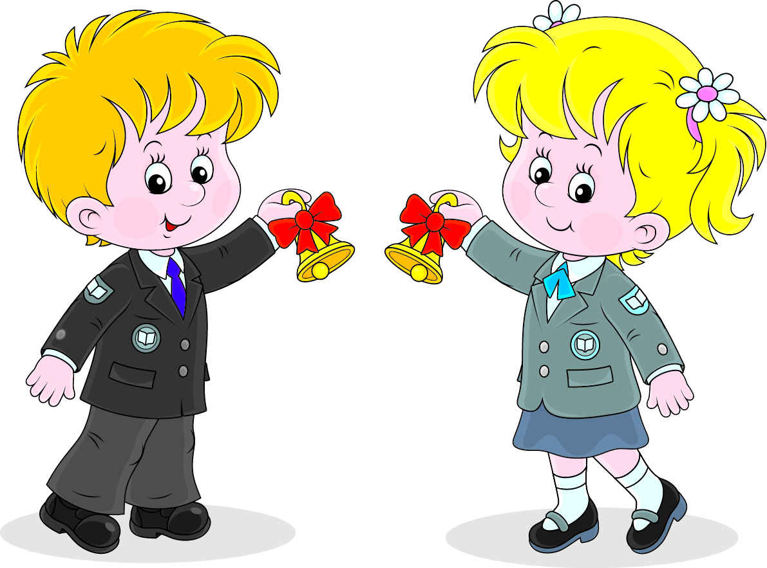
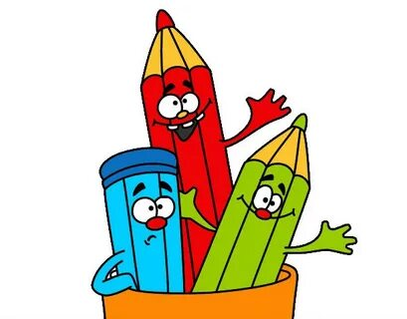
Что должен знать и уметь ребенок,
поступающий в 1 класс
(советы родителям)

Slide 2
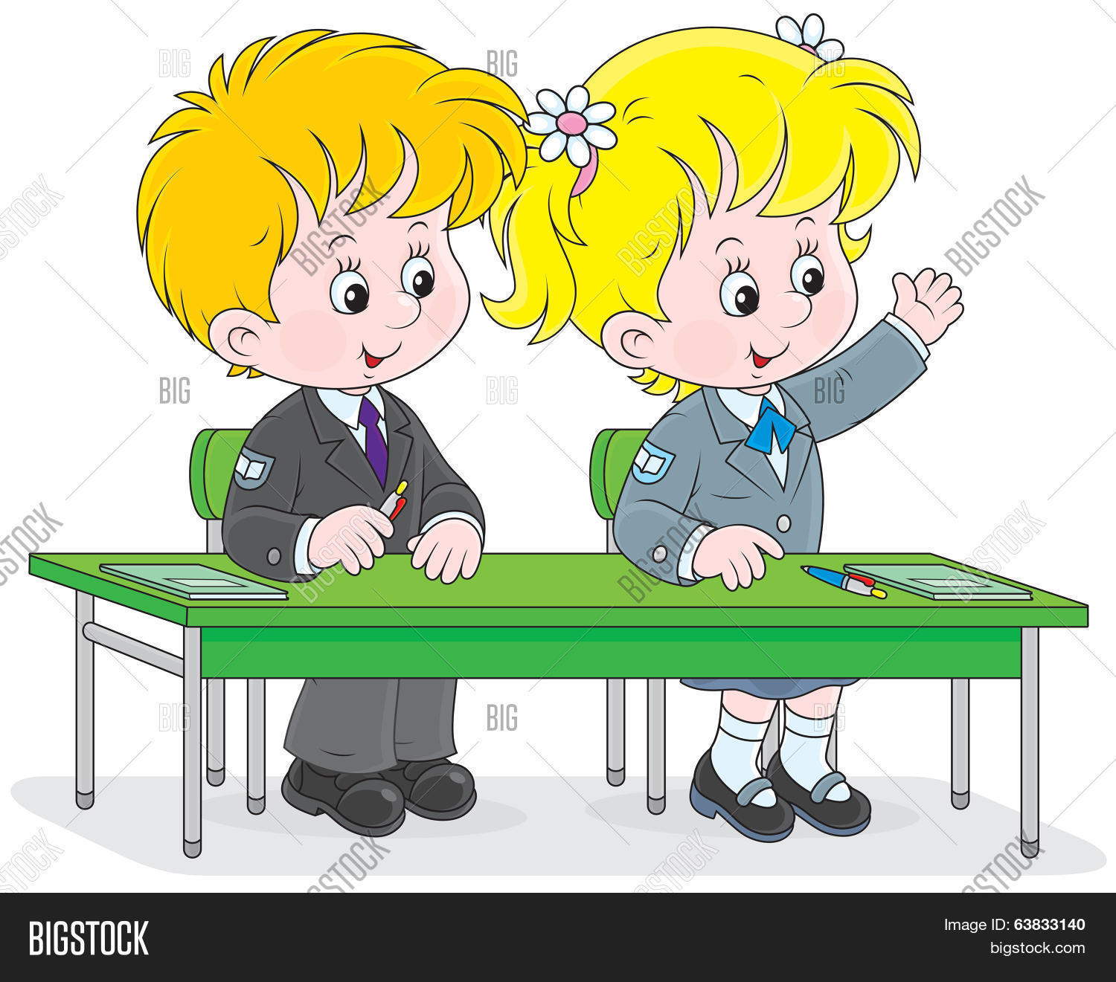
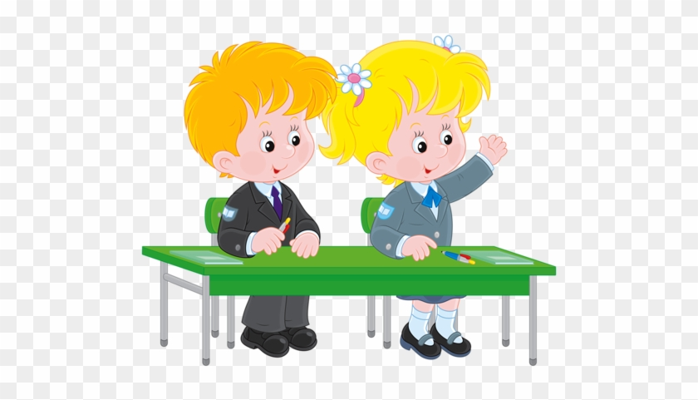
«Быть готовым к школе — не значит уметь читать, писать и считать.
Быть готовым к школе — значит быть готовым всему этому научиться»
доктор психологических наук
Л.А.Венгер

Slide 3

ОСНОВНЫЕ ФАКТОРЫ ОТ КОТОРЫХ ЗАВИСИТ УСПЕШНОСТЬ АДАПТАЦИИ К УЧЕБНОМУ ПРОЦЕССУ
Психологическая готовность к школьному обучению
- достаточный уровень интеллекта;
- развитие произвольности (произвольность- способность управлять своими действиями, умение контролировать свое поведение);
- уверенность в себе, в своих силах и возможностях;
- речевое развитие;
- способность ребенка к взаимодействию с другими детьми;
- здоровая эмоциональная семейная обстановка, в которой растет ребенок.

Slide 4
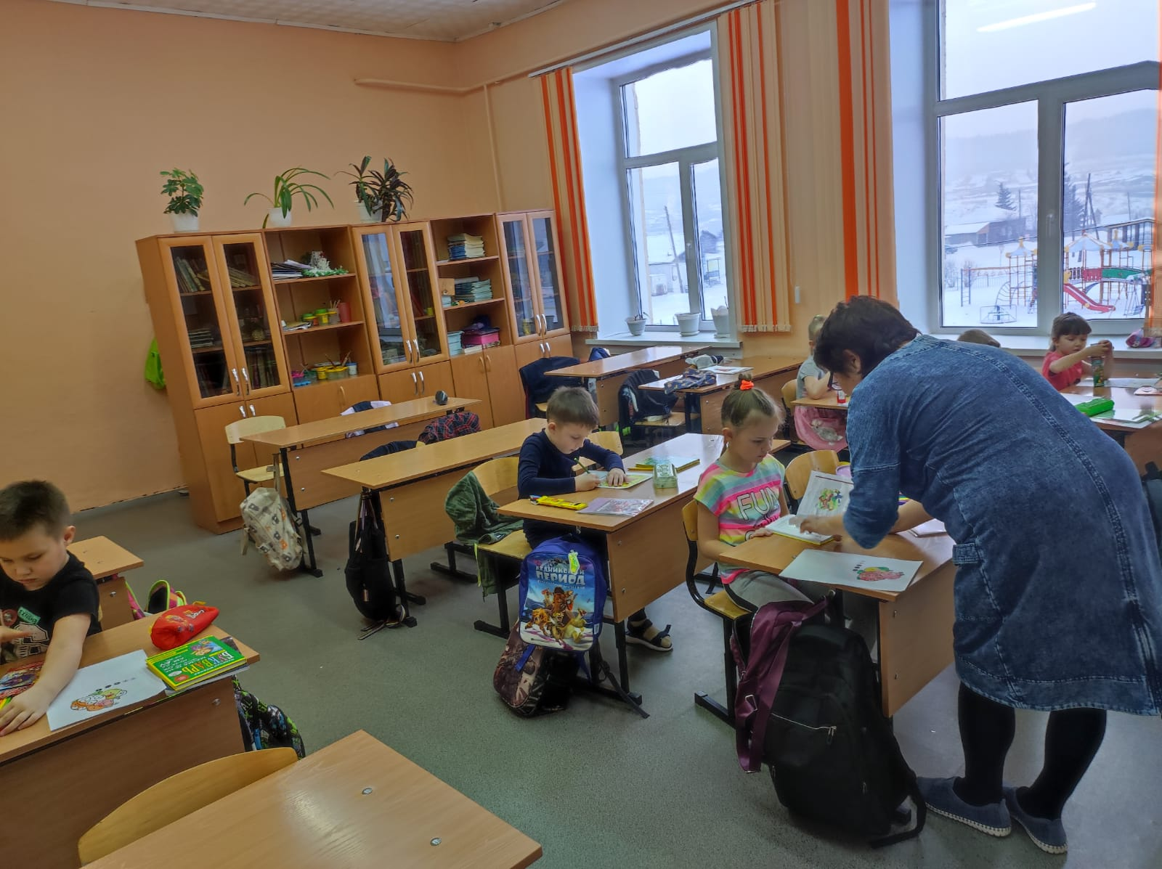
Что такое Федеральный государственный образовательный стандарт?
ФГОС — совокупность требований, которые обязательно должна выполнять каждое дошкольное учреждение, каждая школа, организуя процесс обучения и воспитания.

Slide 5
Существует ряд требований , которые предъявляются к будущим первоклассникам согласно ФГОС
Считается, что к шести с половиной-семи годам ребенок должен уметь:
ОБЩИЕ ЗНАНИЯ:
Знать свою фамилию, имя, отчество, как зовут родителей, кем они работают, домашний адрес и телефон;
Знать в каком городе/стране он живет, и уметь назвать другие знакомые ему страны мира;
Знать названия самых распространенных растений, животных, насекомых, уметь различать зверей, птиц и рыб, отличать диких животных от домашних, деревья от кустарников, фрукты-от ягод и овощей;
Ориентироваться во времени, знать время суток, времена года, их последовательность, сколько месяцев в году, дней в месяце, дней в неделе, часов в дне, знать дни недели;
Иметь представления о природных явлениях;
Знать основные цвета;
Знать понятия «право — лево»;
Знать названия популярных видов спорта, самых распространенных профессий, основные правила дорожного движения и дорожные знаки;
Уметь назвать фамилии известных писателей и поэтов;
Знать праздники;
Уметь рассказать; чем он любит заниматься
Самое главное: ответить на вопрос «зачем он идет в школу?»

Slide 6
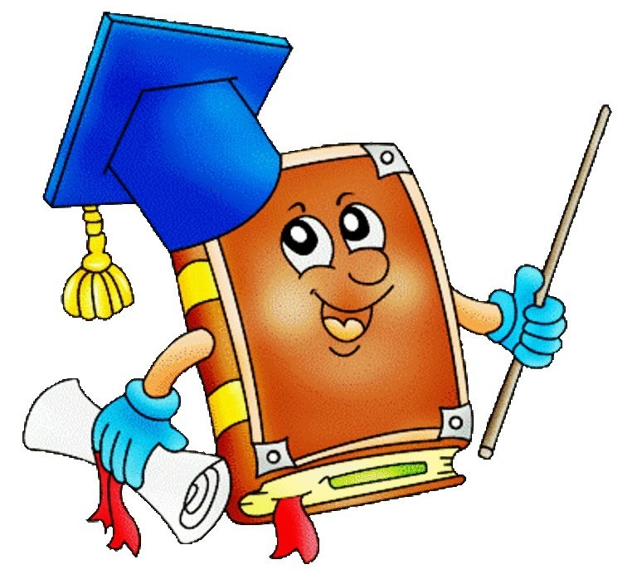
Интеллектуальное развитие ребенок должен:
Решать простые логические задачки, головоломки и ребусы, отгадывать загадки;
Находить лишний предмет в группе;
Добавлять в группу недостающие предметы;
Рассказывать, чем похожи или отличаются те или иные предметы;
Группировать предметы по признаку и называть его;
Восстанавливать последовательность событий (что было сначала, потом); раскладывать картинки в правильной последовательности;

Slide 7
Слух, зрение, внимание, память, речь ребенок должен уметь:
Четко произносить все звуки, иметь хорошую артикуляцию;
Выделять определенный звук в слове интонацией;
Произносить слова по слогам с хлопками или притопами;
Называть группу предметов обобщающим словом;
Находить 10-15 отличий на двух похожих картинках;
Точно копировать простой узор;
Описывать по памяти картинку;
Запомнить предложение из 5-6 слов и повторить его;
Писать графические диктанты («одна клетка вверх, две клетки влево...»)
Прочитать наизусть стихотворение, рассказать сказку;
Пересказать услышанный рассказ;
Составлять рассказ по картинке.

Slide 8
Основы математики ребенку необходимо:
уметь считать от 1 до 10 и обратно, восстанавливать числовой ряд, в котором пропущены некоторые числа;
выполнять счетные операции в пределах десяти, увеличивать/уменьшать количество предметов «на один», «на два»;
знать понятия «больше-меньше-поровну»;
знать простые геометрические фигуры, уметь составлять аппликации из геометрических фигур;
понимать смысл знаков «+», «-», «=»,«>», «<» и уметь сравнивать числа от 0 до 10;
уметь сравнивать предметы по длине, ширине и высоте;
решать простые арифметические задачки;
уметь поделить предмет на две/три/четыре равные части.

Slide 9
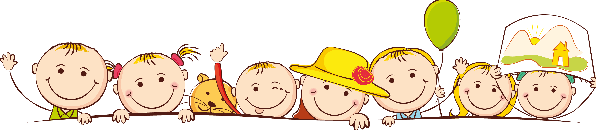
Моторика, подготовка к письму
Ребенок должен уметь:
правильно держать карандаш, ручку, кисточку;
складывать геометрические фигуры из счетных палочек, складывать фигуры по образцу;
рисовать геометрические фигуры;
закрашивать карандашом и штриховать геометрические фигуры, не выходя за контуры;
проводить без линейки прямую горизонтальную или вертикальную линию;
аккуратно вырезать из бумаги;
лепить из пластилина и глины;
клеить и делать аппликации из цветной бумаги.
уметь рисовать по клеточкам и точкам; уметь дорисовывать отсутствующую половину симметричного рисунка.

Slide 10

Должен ли будущий первоклассник уметь читать?
Умение складывать слоги в слова еще не является умением читать. Многие дети с трудом осваивают эту сложную мыслительную операцию — не стоит их подгонять! Навык чтения и письма должен формироваться по специальным методикам (где складываются представления о речи,звуках и буквах), если с обучением чтению возникли проблемы необходимо обратится к специалистам. Наряду с навыком беглого чтения важным моментом является обучения ребенка пониманию и анализу
прочитанного текста.

Slide 11
Будущий первоклассник должен уметь:
- Понимать и точно выполнять задания взрослого;
- действовать по образцу;
- видеть причинно-следственные связи между явлениями;
- внимательно и не отвлекаясь, слушать или заниматься монотонной деятельностью 30-35 минут;
- запоминать и называть по памяти фигуры, слова, картинки, символы, цифры;
- выполнять основные физические упражнения, играть в простые спортивные игры;
- без стеснения находится в коллективе детей и взрослых;
- уметь вежливо общаться с взрослыми. Разговаривать спокойно, без крика и лишних эмоций.
- следить за аккуратностью своего внешнего вида и чистотой своих личных вещей.

Slide 12

Верьте в успех своего будущего первоклассника и
вселяйте эту уверенность в него самого!

